Slide 1
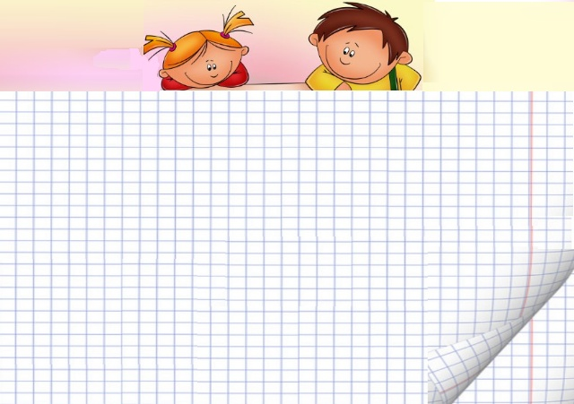
Чередование букв Е-И
в корне слова
Урок в 5 классе в условиях реализации ФГОС
Автор: Никульшина О.В.,
учитель русского языка и литературы

Slide 2
Самопроверка и самооценка
Ключ:
1-0
2-1
3-1
4-0
5-1
6-1
7-0
8-0
9-1
10-0
Нет ошибок – «5
1-2 ошибки – «4»
3-4 ошибки – «3»

Slide 3
Прочитайте слова. К какой части речи они
относятся?
Растирать
Разбирать
Отпирать
Вытирать
Расстилать
Выжигать
растереть
разберёт
отпереть
вытереть
расстелить
выжечь
Подберите видовую пару к каждому глаголу так, чтобы
глаголы в паре отличались суффиксами

Slide 4
Чередование букв Е-И
в корне слова

Slide 5
Алгоритм действий при выборе
чередующейся гласной в корне
Выделим в слове корень
Поставим ударение
Посмотрим, какая гласная (суффикс) стоит за корнем
Есть суффикс А ?
Нет суффикса А ?
блистает
Пишем И
Пишем Е
блестит

Slide 6
Проверь себя
И | Е
упирается | Блестит
Зажигают | Блеснула
замирает | расстелилось
умирали | соберут

Slide 7
В предложениях найдите изученную
орфограмму и обозначьте условия выбора
букв Е-И.
2. Выделите слова с орфограммой «Безударные
проверяемые гласные в корне слова»
Ств..лы д..ревьев подп..рают небо, будто колонны. Между
ними расст..лился мягкий ковёр из сухих листьев.

Slide 8
Взаимопроверка
Стволы деревьев подпирают небо, будто
колонны. Между ними расстелился мягкий
ковёр из сухих листьев.

Slide 9
Домашнее задание
П.112, упр.647
ИЛИ
Написать сочинение по теме «Как я убираю
комнату», используя слова с изученной
орфограммой

